Slide 1



Determinantes del Emprendimiento de los Nuevos Inmigrantes en Chile
Claudio Mancilla
Núcleo de Economía Regional
Depto. de Cs. Adm. y Económicas
Universidad de Los Lagos

Slide 2

Organización de la presentación
1) Emprendimiento
2) Inmigrantes
3) Determinantes del emprendimiento
4) Datos y método
5) Hallazgos e implicaciones

Slide 3
Emprendimiento
Dado los beneficios* del emprendimiento, este es una preocupación para los Policy Makers.
(entre otros, Hansson 2010, North y Smallbone 1996, OECD 2003, Sanyang y Huang 2009)
Para el estudio del emprendimiento hay algunas perspectivas tradicionales:
(Veciana 1999)
      Económico
      Gerencial
      Psicológico
      Sociodemográfico
      Socio cultural-institucional
Emprendimiento
Inmigrantes
Determinantes
Datos y método
Hallazgos e implicaciones

Slide 4
El emprendimiento de los inmigrantes
Son emprendedores “por naturaleza”.
(Caussa 2007)
Son proporcionalmente más emprendedores que los “nativos”.
(Borjas 1986, Constant y Zimmermann 2006, Kalantaridis y Bika 2006, Levie 2007, Miller 2007, Coduras 2008, Mancilla et al. 2010)
Son la base emprendedora en algunos países.
(Hayter 1997).
Emprendimiento
Inmigrantes
Determinantes
Datos y método
Hallazgos e implicaciones

Slide 5
Sin embargo, los inmigrantes…
- Son principalmente estudiados como fuerza de trabajo asalariada.
(Grossmann 1982, DeNew y Zimmermann 1994, Haisken-DeNew y Zimmermann 1995, Borjas 1987, Lalonde y Topel 1991, Card 2001)
y por lo tanto,
las preocupaciones están en los efectos sobre el empleo y los salarios.
- En Chile, la literatura, respecto al emprendimiento de los inmigrantes, es escasa.
Emprendimiento
Inmigrantes
Determinantes
Datos y método
Hallazgos e implicaciones

Slide 6
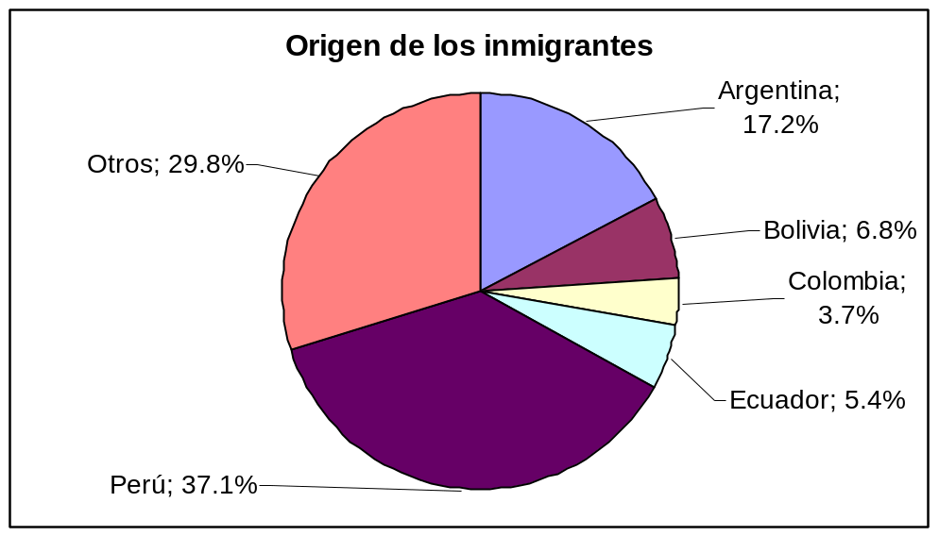
Los inmigrantes en Chile
2009
352.344 personas
2,08% de la población en Chile
Emprendimiento
Inmigrantes
Determinantes
Datos y método
Hallazgos e implicaciones

Slide 7
Chile
Es un país con migración neta negativa
(OECD 2010)
Proceso creciente de inmigración vecina
(OECD 2010; Muñoz 2011)
Incremento anual de visas (5.900)
(Barañao 2012)
Más de la mitad de los visados en el 2012 son de trabajo
Emprendimiento
Inmigrantes
Determinantes
Datos y método
Hallazgos e implicaciones

Slide 8
Pregunta
¿Qué factores influyen en el emprendimiento individual de los nuevos inmigrante en Chile?
Pregunta secundaria
¿Es un emprendimiento por oportunidad/necesidad?

Slide 9
¿Qué conduciría a un inmigrante a emprender?
1) Disposición a trabajar (razón por la que migra)
Migró por razones económicas
2) Tiempo de residencia
Tiempo de residencia al momento de “emprender”
3) Cultura(país)
Perú
4) Emprendedor en el país de origen
Última actividad antes de venir a Chile
5) Factores push (discriminación/exclusión del mercado)
Educación Formal (estudios primarios-secundarios)
Situación de ingreso al país (Ingreso clandestino)
(todos pueden entrar sin solicitar visa de turista previa)
Emprendimiento
Inmigrantes
Determinantes
Datos y método
Hallazgos e implicaciones

Slide 10
¿Cómo?
- Estudio del Ministerio del Interior 2008: Inmigración, Equidad y Género y Seguridad Pública.
- Emprendedor
- Personas entre 18 y 64 años
- Se excluyeron a mujeres que trabajan como asesoras del hogar, servicio doméstico, etc.
- 695 observaciones
- Logit (para eventos extraños)
Emprendimiento
Inmigrantes
Determinantes
Datos y método
Hallazgos e implicaciones

Slide 11

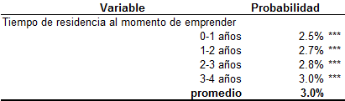

Resultados - Primeras diferencias
Preguntas
¿Las mujeres tienen más probabilidad de emprender en Chile?
En el fondo, ¿emprendedores por naturaleza?
Emprendimiento
Inmigrantes
Determinantes
Datos y método
¿qué tipo de emprendimiento?
Hallazgos e implicaciones
¿Qué tipo de emprendimiento tenía en el país de origen?
¿Cuál era su situación administrativa?

Slide 12
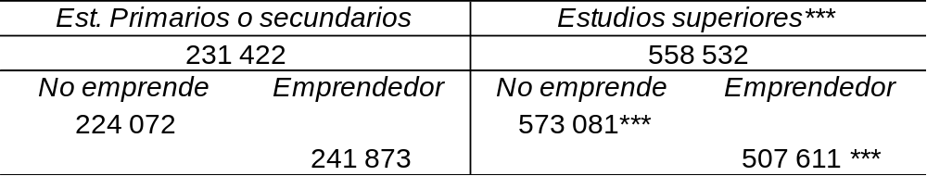
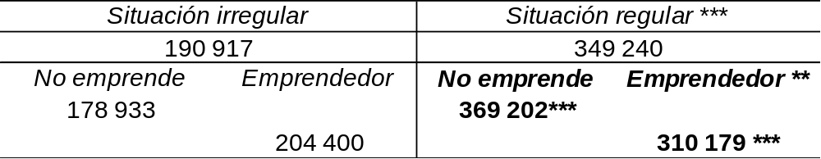
Si hacemos un análisis (adicional) de los ingresos (pesos de 2008)
¿Cuál era el ingreso en el país de origen?
Emprendimiento
Inmigrantes
Determinantes
Datos y método
Hallazgos e implicaciones

Slide 13
Conclusiones - resumen
Tiempo de residencia, tipo de ingreso al país (ideal conocer situación administrativa), nivel educacional, actividad en el país de origen.
Habrían indicios de la existencia de un emprendimiento por necesidad de los “nuevos” inmigrantes de países vecinos.
Emprendimiento
Inmigrantes
Determinantes
Datos y método
Hallazgos e implicaciones

Slide 14
Implicaciones
- Considerar a los inmigrantes como individuos que pueden contribuir con los beneficios del emprendimiento.
- Proporcionar soporte a emprendedores pasados
- Capital intangible: acceso a redes, cultura local
- Y en general: disminución de costos
- ¿Cómo aprovechar esta capacidad emprendedora para crear emprendimiento con o que cree valor agregado?
Es decir, identificar e incentivar ideas valiosas (alto potencial de crecimiento y valor agregado).
- Política migratoria: Perfil emprendedor
- Desafíos/Limitaciones
Emprendimiento
Inmigrantes
Determinantes
Datos y método
Hallazgos e implicaciones

Slide 15
Determinantes del Emprendimiento de los Nuevos Inmigrantes en Chile
Claudio Mancilla
Núcleo de Economía Regional
Depto. de Cs. Adm. y Económicas
Universidad de Los Lagos

